Slide 1

生活事件事例
「拒絕電子煙」
價值觀教育 (健康生活教育)
初中至高中
教育局
德育、公民及國民教育組製作
2020年10月
Images: www.freepik.com

Slide 2


學習重點
Images: www.freepik.com

Slide 3


學習重點
活動概要: | 通過個案討論，探討電子煙對健康的影響，澄清和糾正可能對電子煙存有的誤解，並學習面如何面對電子煙的誘惑。 通過模擬同儕壓力的情境，學習運用各種拒絕技巧，堅決拒絕誘惑。
學習目標: | 幫助學生認識加熱煙及電子煙的禍害 提高學生掌握拒絕朋輩要求作出不良行為的技巧 培養學生持守正面價值觀和態度，堅決拒絕不良引誘
價值觀和 態度: | 理性、抗逆力、愛惜自己
學習重點
Images: www.freepik.com

Slide 4
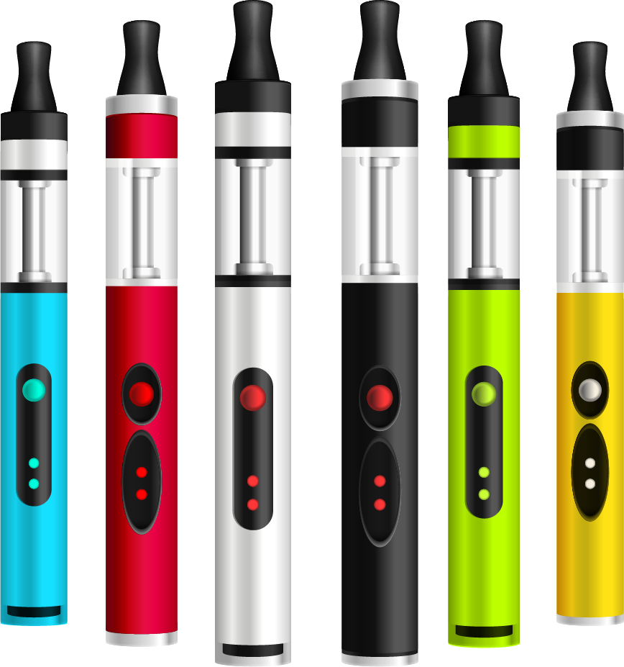
(活動一)
煙癮的疑惑
Images: www.freepik.com
Notes:
教師將學生分成4-6人一組，讓學生參考下面「網上討論區」討論焦點進行討論。

Slide 5
「網上討論區」
Notes:
教師將學生分成4-6人一組，讓學生參考下面「網上討論區」內容及討論焦點進行討論。
教師請各組輪流匯報，根據匯報內容加以反饋：
對學生正確地表達一般人對吸食電子煙的誤解予以肯定，同時澄清學生的誤解。
鼓勵學生面對電子煙誘惑時作出明智的決定。

Slide 6

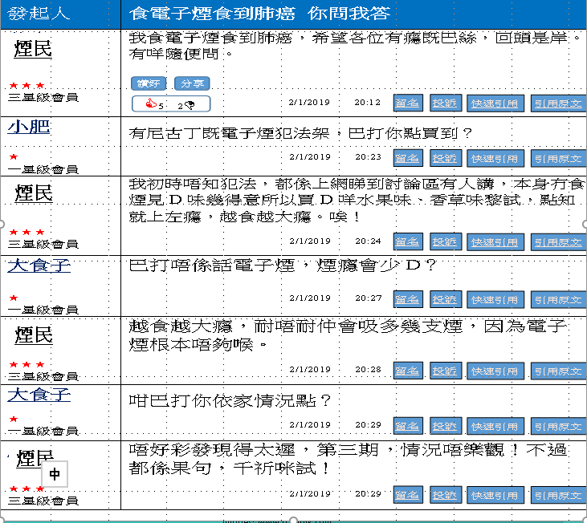
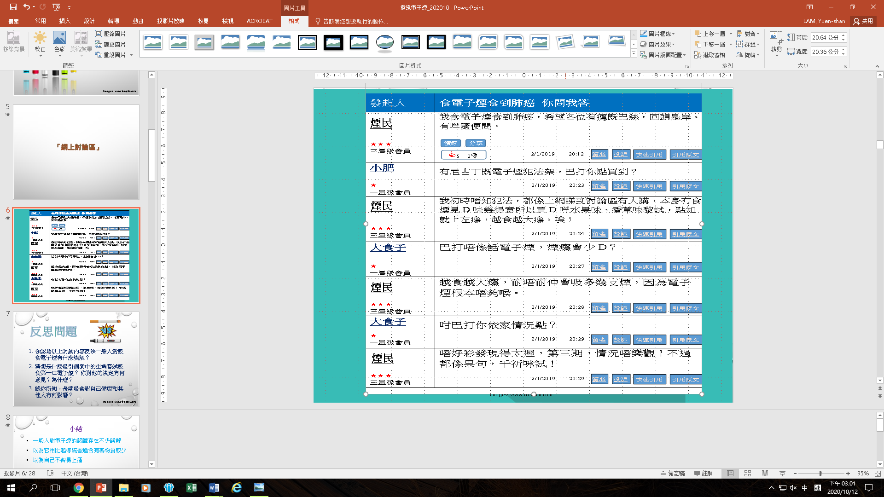

Images: www.freepik.com
Notes:
.
教師派發Whatsapp個案分析工作紙(附件二)，並請學生進行分組討論。
提示學生參考個案資料(附件二)列出的討論焦點進行討論及反思。

Slide 7

反思問題
你認為以上討論內容反映一般人對吸食電子煙有什麼誤解？
猜想是什麼吸引個案中的主角嘗試吸食第一口電子煙？ 你對他的決定有何意見？為什麼？
據你所知，長期吸食對自己健康和其他人有何影響？
Images: www.freepik.com
Notes:
教師請各組輪流匯報，根據匯報內容加以反饋：
對學生正確地表達一般人對吸食電子煙的誤解予以肯定，同時澄清學生的誤解。
鼓勵學生面對電子煙誘惑時作出明智的決定。
教師可通過進一步提問，幫助學生：
檢視自己對電子煙的禍害的認識。
了解電子煙對自己及他人健康的影響。
面對電子煙誘惑時應作出明智的決定。

Slide 8
小結
一般人對電子煙的認識存在不少誤解
以為它相比起傳統香煙含有害物質較少
以為自己不容易上癮
事實並非如此！
電子煙製造過程中存在相當高的風險
吸食電子煙對身心造成嚴重傷害
Images: www.freepik.com

Slide 9
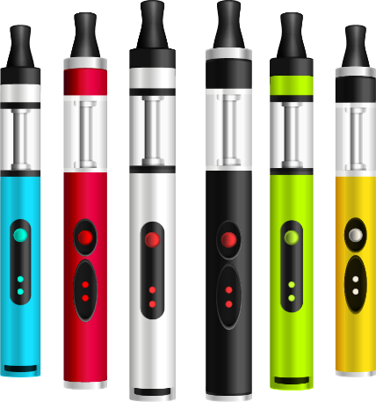
電子煙的真面目
吸食電子煙危害健康。
它和其他煙草產品一樣，含對身體有害物質。
可引致上癮、不適和咳嗽、傷害身體細胞和組織。
造成呼吸系統疾病，嚴重的可導致癌症甚至死亡。
Images: www.freepik.com

Slide 10
「身體髮膚，受諸父母，不敢毀傷。」《世說新語》
青少年吸食電子煙，不單損害自己健康，甚至因此而影響自己的生命。
這些行為不僅不智，更是不孝。
Notes:
《世說新語》記載：年僅八歲的范宣手指受傷而大哭，他被問：「很痛嗎？他怎麼就哭成淚人呢？」范宣回答：「非為痛，身體髮膚，不敢毀傷，是以啼耳！」意思是身體髮膚乃是父母所賜予，弄傷會令父母擔心，也是對不起父母。
這故事有兩個意思：
1）如果要孝順父母，就要小心，避免有任何的損傷；
2）保重自己的身體，不要行差踏錯，不要使父母擔憂，以盡孝道。

Slide 11
(活動二)
「拒絕六式」考創意
Images: www.freepik.com
Notes:
學習重點 :
面對朋輩邀請吸食電子煙時，同學應懂得保護自己，堅決拒絕，善用這六種拒絕方法，既可以表明立場，也不傷害別人。

Slide 12
處境：
某天放學後，大雄趁家中邀約小明和鄰班同學打遊戲機，三五成群在大雄家玩得興起時，大雄忽然拿出電子煙和煙油出來，幾個同學上前研究一番……
Notes:
教師向學生介紹個案中一群同學慫恿小明吸食電子煙的處境,
然後講解六種「常用拒絕招式」 ，

Slide 13
反思問題
1. 「在日常生活中，你們有沒有遇過想拒絕別人請求而難於啟齒？」
2. 和同學/朋友一起時，有否感到拒絕眾人要求變得特別困難？
Images: www.freepik.com
Notes:
教師邀請學生自由發言，引導他們說出難以拒絕別人的原因，並解釋群眾壓力下拒絕別人並不一定困難，只要懂得運用適當的拒絕技巧，就會變得容易。

Slide 14
常用拒絕招式
拒絕招式 | 說明 | 例子
1. 單刀直入 | 直接拒絕對方要求，說出自己意願和立場。 | 下星期六恕我不能赴會，我要留在家溫習頂備大考。
2. 借機快閃 | 找藉口盡快逃離現場。 | 剛醒起今天是音樂比賽截止報名日，我得在辦事處關門前趕及遞交表格，告辭。
Notes:
教師向學生講解六種「常用拒絕招式」 ：
學習常用的拒絕技巧。
學習朋輩壓力下仍能堅決拒絕吸食電子煙。

Slide 15
常用拒絕招式
拒絕招式 | 說明 | 例子
3. 轉移視線 | 引導對方關注其他話題，令對方忘記原本對自己的威脅。 | 噢!…原來如此。……昨天逛街時看到那新款波鞋正減價發售，超抵買，你一定有興趣。
4. 明嘲暗諷 | 表面貶低自己/自嘲，實情暗示對方不是，以退為進，令對方知難而退。 | 你沉迷打機日夜顛倒，再打下去想不定會腦退化，我發現自己沒有打機已經反應遲鈍。

Slide 16
常用拒絕招式
拒絕招式 | 說明 | 例子
5. 深情打動 | 說出自己處境，博取同情，避免對方纏擾。 | 近月來和你們一起出外消費己用盡所有儲蓄，我再沒有餘款，你還是不要再約我出外消遣。
6. 家教嚴厲 | 借家長管教嚴厲為名，指出會引發家人關係破裂危機。 | 你都清楚我家長不允許我夜歸，她已經再三指責我晚上外出，我還是不和你們玩待太晚了。

Slide 17
「拒絕六式」考創意
大雄： | 「這是最新潮的「玩具」，士多啤梨加香蕉味，很貴的！試試，你一定喜歡。」
阿年： | (阿年吸了兩口後…) 「啊……」
 | (小明打遊戲機正打得興起時 ……)
阿年： | 喂！ 小明，快出來試一下……
小明： | 這東西我未試過呢……
阿年： | 當你是朋友才給你試一下，你不是驚吧!
大雄： | 對呀！你不給阿年面子……
小明: | (假如你是小明，你會怎樣拒絕？)
Notes:
學生分組討論(4-6人一組)，嘗試運用「拒絕六式」為小明建議如何在朋輩壓力下拒絕吸食電子煙。完成後邀請各小組輪流示範「拒絕六式」。
教師反饋(建議)：
面對朋輩邀請吸食電子煙時，同學應懂得保護自己，堅決拒絕。
善用這六種拒絕方法，既可以表明立場，也不傷害別人。
如果運用某一種拒絕方法時感到困難，可藉重覆練習增進表達技巧。
遇上任何疑難，不妨向老師或可信任的人尋求意見。

Slide 18
總結
我們認識到電子煙的禍害，以及一般人對電子煙的錯誤觀念。
我們不應吸食任何形式的香煙(包括電子煙)。
當面對朋輩邀請吸食電子煙時，我們要懂得保護自己，運用適當拒絕技巧，以堅定立場，向電子煙說不。
Images: www.freepik.com
Notes:
教師邀請學生自由發言，引導他們說出難以拒絕別人的原因，並解釋群眾壓力下拒絕別人並不一定困難，只要懂得運用適當的拒絕技巧，就會變得容易。

Slide 19
教師參考資料

Slide 20
什麼是傳統煙、加熱煙和電子煙？
傳統煙 ： 傳統煙以火點燃煙草，可釋放超過7,000種化學物質，其中很多是帶有毒性及帶放射性的，超過70種是致癌物。
加熱煙 ： 加熱非燃燒煙草製品（加熱煙）亦含有煙草，屬煙草製成品。與傳統煙分別在於透過電子裝置將煙草高溫加熱（而非點火燃燒），產生含有尼古丁和其他化學物質的煙霧，同樣可引致上癮及損害健康。
資料來源：香港吸煙與健康委員會
Notes:
資料來源：香港吸煙與健康委員會《煙害2.0 – 另類煙害全面睇》宣傳冊子https://www.smokefree.hk/UserFiles/resources/about_us/books/2019/COSH_Brochure_Alternative_Smoking_Products_tc.pdf

Slide 21
什麼是傳統煙、加熱煙和電子煙？
電子煙 ：電子煙即電子尼古丁傳送系統或電子非尼古丁傳送系統。外型與一般捲煙相似，亦有設計為與日常生活用品類似的形狀，如鋼筆及USB記憶棒，使用時不易察覺。
電子煙並不會使用煙草，而是將化學溶液加熱汽化，再傳遞予使用者。煙霧含有多種有害物質和揮發性有機化合物。電子煙的溶液有近15,000種標奇立異的口味，以滿足青少年貪新鮮及好奇的心態，並營造為健康和時尚的產品。
資料來源：香港吸煙與健康委員會
Notes:
資料來源：香港吸煙與健康委員會《煙害2.0 – 另類煙害全面睇》宣傳冊子https://www.smokefree.hk/UserFiles/resources/about_us/books/2019/COSH_Brochure_Alternative_Smoking_Products_tc.pdf

Slide 22
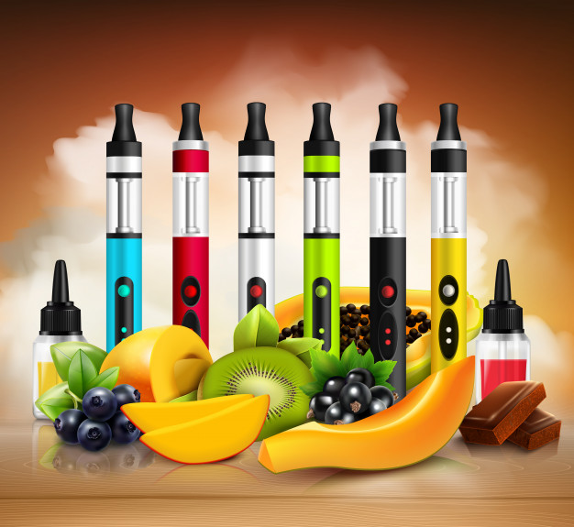
電子煙的營銷手法
針對好奇及追求新鮮的年青人：
包裝新潮：外形與煙草製品（如捲煙、雪茄、煙斗或水煙）相似，也有些是日常用品形狀，如鋼筆、USB記憶棒等。
有些電子煙標榜清新口味：例如士多啤梨、提子等水果味、薄荷味，朱古力味，味道比傳統香煙淡和甜，有8,000多種不同口味。
標榜健康及時尚：例如沒有傳統香煙的煙燻味、加入維他命、被視作傳統香煙的代替品，甚至標榜可以幫助戒煙。
Images: www.freepik.com

Slide 23
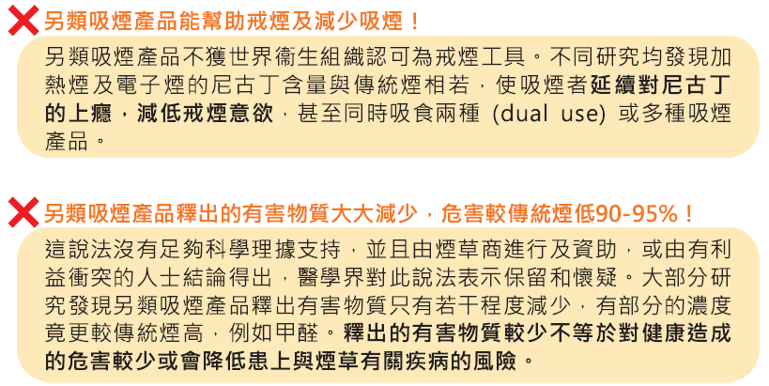
對另類煙產品的常見謬誤
資料來源：香港吸煙與健康委員會
Notes:
資料來源：香港吸煙與健康委員會《煙害2.0 – 另類煙害全面睇》宣傳冊子https://www.smokefree.hk/UserFiles/resources/about_us/books/2019/COSH_Brochure_Alternative_Smoking_Products_tc.pdf

Slide 24
Notes:
資料來源：香港吸煙與健康委員會《煙害2.0 – 另類煙害全面睇》宣傳冊子https://www.smokefree.hk/UserFiles/resources/about_us/books/2019/COSH_Brochure_Alternative_Smoking_Products_tc.pdf

Slide 25

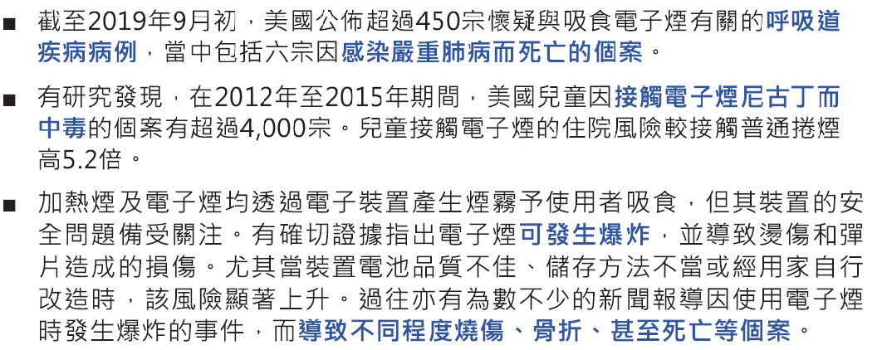
使用另類煙產品的風險
資料來源：香港吸煙與健康委員會
Notes:
資料來源：香港吸煙與健康委員會《煙害2.0 – 另類煙害全面睇》宣傳冊子https://www.smokefree.hk/UserFiles/resources/about_us/books/2019/COSH_Brochure_Alternative_Smoking_Products_tc.pdf

Slide 26
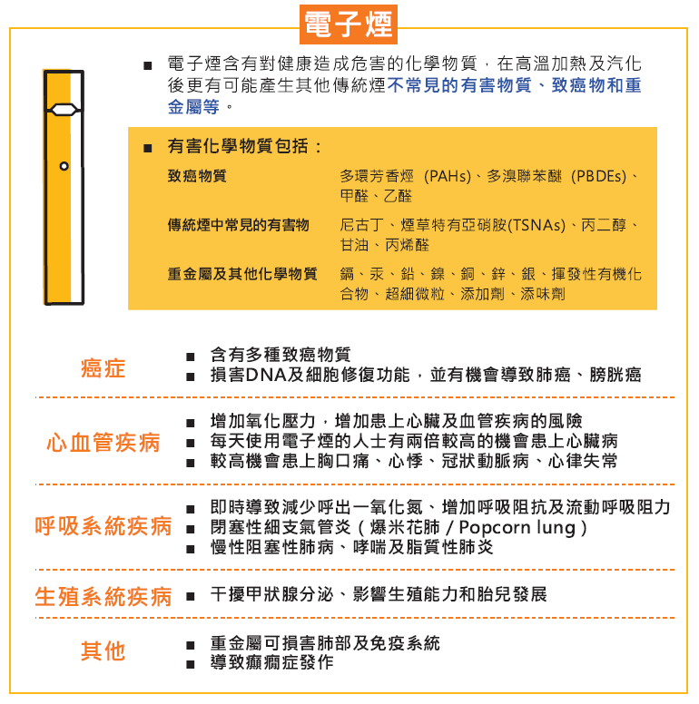
使用另類煙產品的風險
資料來源：香港吸煙與健康委員會
Notes:
資料來源：香港吸煙與健康委員會《煙害2.0 – 另類煙害全面睇》宣傳冊子https://www.smokefree.hk/UserFiles/resources/about_us/books/2019/COSH_Brochure_Alternative_Smoking_Products_tc.pdf

Slide 27
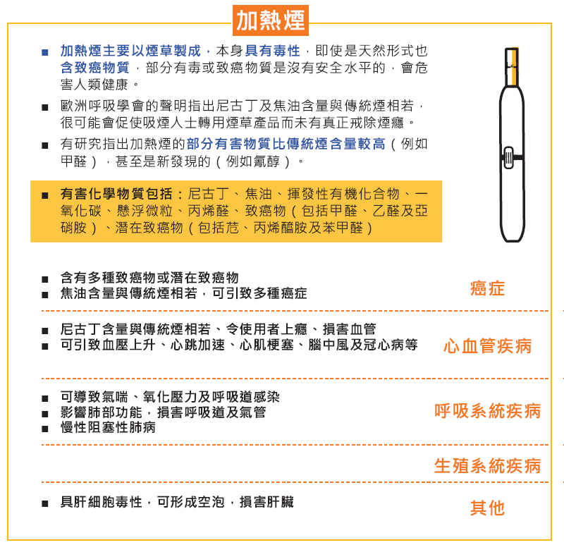
使用另類煙產品的風險
資料來源：香港吸煙與健康委員會
Notes:
資料來源：香港吸煙與健康委員會《煙害2.0 – 另類煙害全面睇》宣傳冊子https://www.smokefree.hk/UserFiles/resources/about_us/books/2019/COSH_Brochure_Alternative_Smoking_Products_tc.pdf

Slide 28
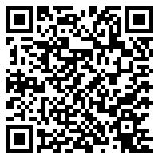
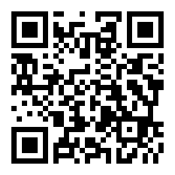
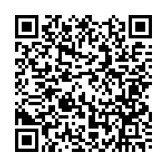
參考網址：
電子煙資料概覽
https://www.smokefree.hk/UserFiles/resources/about_us/books/COSH_Fact_Sheet_E_cig_tc.pdf
2. 控煙資訊 – 衛生署控煙酒辦公室網站
https://www.taco.gov.hk/t/cindex.html
2. 《煙害2.0 – 另類煙害全面睇》宣傳冊子
- 香港吸煙與健康委員會
https://www.smokefree.hk/UserFiles/resources/about_us/books/2019/COSH_Brochure_Alternative_Smoking_Products_tc.pdf

